Slide 1
Study_Day_4
BaekJoon_No.2751

Slide 2

목차
a table of contents
1
Merge Sort.
2
BaekJoon_No.2751.
3
문제 풀이.
4
느낀점.

Slide 3
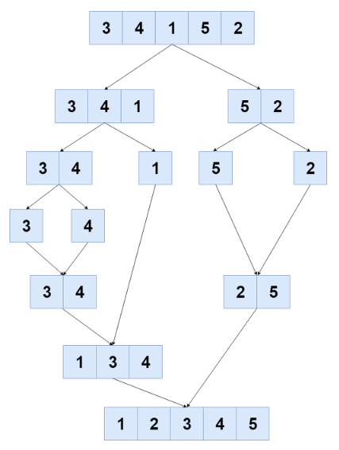
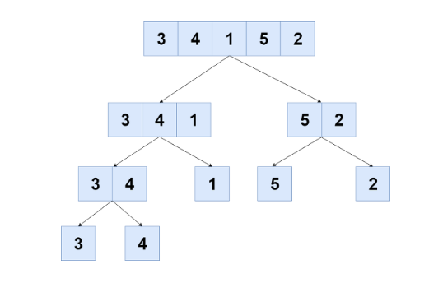
Part 1
Merge Sort.
Merge Sort 란?
B
병합 정렬(merge sort)은 정렬 알고리즘 중 하나로,
정렬되지 않은 배열을 재귀적으로 분할하여 각각을 정렬한 후, 합병하는 과정을 거칩니다.
이 알고리즘은 O(n log n) 시간 복잡도를 가지며, 효율적인 알고리즘 중 하나입니다.

Slide 4
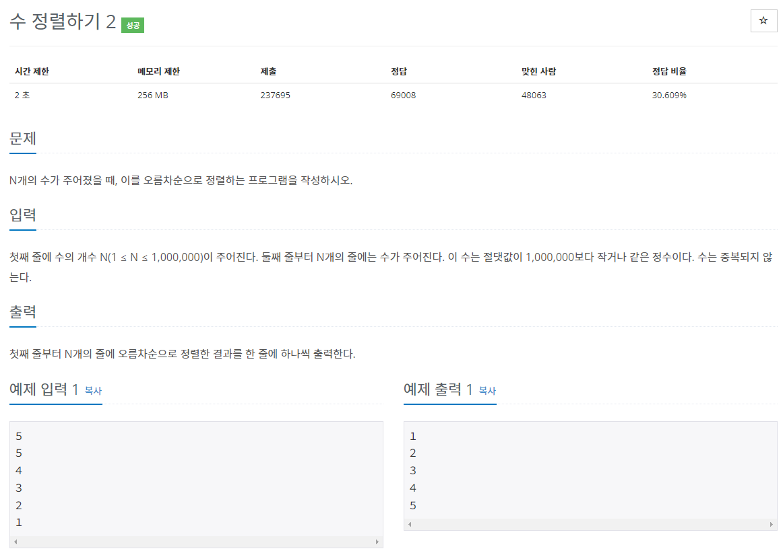
Part 2
BaekJoon_No.2751.

Slide 5
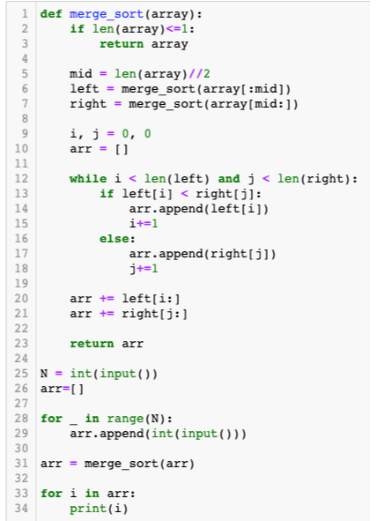

Part 3
문제 풀이

Slide 6
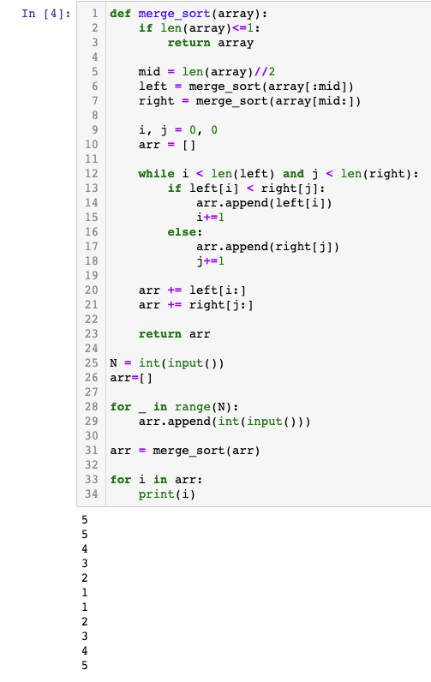
Part 3
문제 풀이
2
• N이라는 변수를 선언하고 사용자로부터 입력받는다.
• 입력받은 값은 5.
• 빈 리스트 arr를 선언하고 for문을 사용해서 5개의 숫자를 입력받아서 arr에 추가한다.
• 입력받은 숫자는 5, 4, 3, 2, 1.
• merge_sort 함수를 호출하며 arr를 인자로 전달한다
1
3
2
• merge_sort 함수를 정의합니다. 함수는 하나의 입력값인 array를 받습니다.
• 만약 array의 길이가 1 이하라면 array를 그대로 반환합니다.
1
3
• 그렇지 않다면 array의 길이의 반을 저장하는 변수 mid를 정의합니다.
• mid를 이용하여 array를 절반으로 나누어 left와 right 두 리스트를 정의합니다.
• left와 right를 각각 merge_sort 함수를 이용하여 정렬합니다.

Slide 7
Part 3
문제 풀이
• left와 right를 각각 merge_sort 함수를 이용하여 정렬합니다.
• while문이 실행되며, left[0] = 4, right[0] = 1 입니다.
• 'right[0]' 이 'left[0]' 보다 작으므로,
arr 리스트에 'right[0] = 1'을 추가합니다.
• 그 다음 ‘j’를 1 증가시켜주고, left[0]과 right[1]을 비교합니다
4
4
5
5
• while문을 빠져 나온 후,
Left 혹은 right에 남은 요소들을 arr에 넣어 줍니다.
6
6
• 정렬된 리스트를 출력합니다.

Slide 8
Part 4
느낀점
Merge
Sort
재귀함수
NlogN
요약 내용을 입력하세요

Slide 9

감사합니다.

